Slide 1
CARRERA DE INGENIERÍA EN COMERCIO EXTERIOR Y NEGOCIACIÓN INTERNACIONAL
TEMA: DENOMINACIONES DE ORIGEN COMO MECANISMOS IMPULSADORES DE SECTORES ECONÓMICOS EN ECUADOR
AUTOR: BAQUERO VILLAFUERTE MARÍA LORENA
DIRECTOR: ING. VITERI MOYA DIGNA MARCELA
SANGOLQUÍ, MARZO 2016

Slide 2
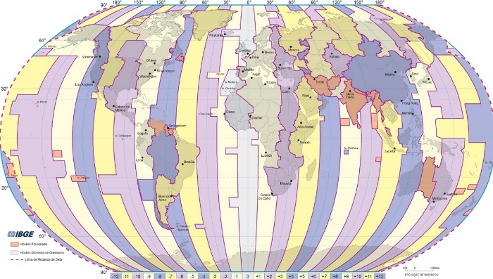
GENERALIDADES DENOMINACIONES DE ORIGEN
Existen varias Denominaciones de Origen a nivel mundial, entre ellas:
El ‘’Tequila’’.- Existen varios en el mundo pero éste es mexicano.
EL ‘’Pisco’’.- Un licor de uva de Perú.
El ´´Té Chino´´ - China.
El ´´Champagne´´.- Perteneciente a la zona de Champagne – Francia, entre otros.
D.O.P.
MUNDO
ECUADOR
Origen antes de nuestra era
Origen reciente
Incidencia positiva en la comercialización de productos
Desarrollo de sectores económicos estratégicos
Ventajas competitivas en los productores
Crecimiento de la zona geográfica de su procedencia
Notes:
Formulacion del problema
Resumen

Slide 3
GENERALIDADES
Denominación de Origen
INSTITUTO ECUATORIANO DE LA PROPIEDAD INTELECTUAL
(IEPI)
Protección legal
Adjudicación – Promoción – Difusión
Denominaciones de Origen en Ecuador
Notes:
EXPLICO EL CONCEPTO
EXPLICO MAS LA DEFINICION

Slide 4
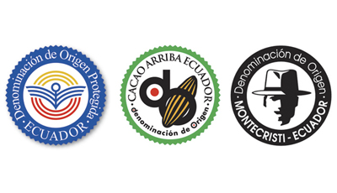
DENOMINACIONES DE ORIGEN EN ECUADOR
Sombreros de Paja Toquilla
´´Sombreros de Montecristi Ecuador´´
Erróneamente conocidos como ´´Panama Hats´´
Primera Denominación de Origen en Ecuador
Cacao Fino de Aroma
´´Cacao Arriba Ecuador´´
Café de Galápagos
Declaratoria se encuentra impugnada en Recurso de Reposición
Notes:
MENCIONAR EL SELLO PARAGUAS

Slide 5
OBJETIVOS E HIPÓTESIS
OBJETIVO GENERAL:
Analizar la incidencia y resultados del reconocimiento de los productos ecuatorianos a través del distintivo de Denominación de Origen.
OBJETIVOS ESPECÍFICOS
-Examinar la eficiencia de los procesos de adjudicación, promoción y difusión de las Denominaciones de Origen por parte del Instituto Ecuatoriano de la Propiedad Intelectual (IEPI) como órgano nacional encargado de ello, y determinar si los productores adjudicados cumplen con la normativa para mantenerse con este reconocimiento.
-Evaluar la aplicación –a través de políticas públicas- de la legislación supranacional y nacional vigente que regula las Denominaciones de Origen.
-Examinar la preferencia del consumidor internacional de target económico medio – alto, con respecto a un producto que cuente con Denominación de Origen frente a otro que no posea este reconocimiento.
-Analizar el impacto que genera el reconocimiento por Denominación de Origen en los casos más representativos, tanto en los productores como en la zona geográfica de procedencia.
El reconocimiento de un producto a través del distintivo de Denominación de Origen genera competitividad en los productores, contribuye a consolidar la economía de la zona geográfica de su procedencia y se constituye como un mecanismo impulsador de sectores económicos en Ecuador.
HIPÓTESIS

Slide 6
Denominaciones de Origen Fuentes de Ventaja Competitiva
Originalidad
Posibilidad de mantenerse en el mercado
Competitividad gracias a la exclusividad del producto
Calidad
Garantía ofrecida por el Estado y convenios multilaterales suscritos por este debido a la procedencia, características y know how invertidos en el desarrollo del producto.
Notes:
MENCNIONAR A PORTER, LOS DOS ENFOQUES

Slide 7
HISTORIA DE LAS DENOMINACIONES DE ORIGEN
Primera DOP: Siglo V, nacimiento de los vinos fabricados en la isla griega de Quíos - siglo XVIII - Portugal se apoderó de su producción y los posicionó como ‘’Vinos Oporto’’
1958- Arreglo de Lisboa - Protección de las Denominaciones de Origen y su Registro Internacional
1995 – OMC- Inclusión de Propiedad Intelectual
1998 – Legislación de Propiedad Intelectual- OMPI
2000 – CAN- Decisión 486 Régimen Común sobre Propiedad Industrial
2015 – 49 adjudicaciones; declaratoria impugnada al Café de Galápagos
2008- Primera DOP en Ecuador: Cacao Nacional Fino de Aroma – Cacao Arriba
2009 – Segunda DOP en Ecuador: Sombreros de Paja Toquilla de Montecristi
2014 - Acuerdo Multipartes; 21 adjudicaciones; estrategias de promoción y difusión

Slide 8
Productos en trámite de Adjudicación
Maní de Trans Cutucú en el Oriente
Café de Palanda en Zamora Chinchipe
Café de Loja
Licor Pájaro Azul de Bolívar
Café de Zaruma
Tejidos de Zuleta en Imbabura, artesanías del norte del país, entre otros
Artículos susceptibles a obtener el reconocimiento por Denominación de Origen

Slide 9
NORMATIVA SUPRANACIONAL Y NACIONAL QUE REGULA LAS DENOMINACIONES DE ORIGEN EN ECUADOR
Decisión 486 de la Comisión de la Comunidad Andina de Naciones (CAN)
Direcciones Nacionales de Propiedad Industrial y de Obtenciones Vegetales del IEPI

Slide 10
DECLARATORIA DE RECONOCIMIENTO
Oficina Nacional Competente
Ministerios, GADs, etc.
Petición de la parte interesada
Cumplir con los lineamientos establecidos en la normativa tanto nacional como comunitaria y someterse a evaluaciones
AUTORIZACIÓN DE USO
EVALUACIÓN
- IEPI
- MINISTERIOS AUTORIZADOS
- PERITOS
- PERSONAL CAPACITADO

Slide 11
SOLICITUD DE DECLARATORIA O AUTORIZACIÓN DE USO
https://solicitudes.propiedadintelectual.gob.ec/solicitudes/
Solicitud de Declaratoria
Artículo que puede ser susceptible a algún reconocimiento
Solicitud de Autorización de Uso
Artículos con Declaratoria que requieran Licencia de Uso
D.O: Naturaleza Mixta
Datos del solicitante, pagos de tasas y anexos
Demostración de interés, producto a registrar, zona geográfica delimitada, características, anexos.

Slide 12
CONSIDERACIONES DECISIÓN 486 – CAN
La autorización de uso deberá ser solicitada por las personas que: directamente se dediquen a la extracción, producción o elaboración de los productos distinguidos de sus respectivas circunscripciones. (Art. 207)
La autorización de uso de una denominación de origen protegida tendrá una duración de diez años (Art. 210)
El mal uso de una D.O. será considerado una infracción al derecho de propiedad industrial, objeto de sanción (Art. 214)

Slide 13
DENOMINACIONES DE ORIGEN EN ECUADOR

Slide 14
CACAO NACIONAL FINO DE AROMA

Slide 15
TIPOS DE CACAO EN ECUADOR
Cacao Fino de Aroma:
Verde cuando se encuentra tierno y amarillo cuando madura
Aroma y sabor único
Cacao Corriente de la especie CCN51
Color naranja cuando se encuentra tierno y vino cuando madura.
Producción: 110 mil hectáreas aproximadamente. 40qq/ha/año
Sabor ligeramente dulce, contiene un 45% de grasa y pueden presentarse varios sabores.
Producción: 340 mil hectáreas aproximadamente. 32qq/ha/año
Representa el 66% del total de las exportaciones de cacao.
Representa el 34% del total de las exportaciones de cacao.
Notes:
El término cacao proviene del griego ´´theobroma cacao’’ que significa “alimento de los dioses”. Es un fruto originario de la Amazonía Ecuatoriana según indagaciones del Instituto de Investigación para el desarrollo de Francia (IRD), quienes descubrieron que en la Provincia de Zamora Chinchipe hace 3000 años antes de Cristo, crecieron las primeras plantaciones de este fruto tropical.

Slide 16
FACTORES HUMANOS Y NATURALES
Factores Naturales
Factores Agroclimáticos: 21 a 28 grados centígrados. Determina el sabor y olor del cacao
Factores Humanos
Establecimiento de la plantación
Localización ecuatorial
Genética
Topografía
Manejo agronómico: El cacao es humbrófilo
Post cosecha (Fermentación y Secado)
Acervo Cultural

Slide 17
CADENA DE COMERCIALIZACIÓN DE CACAO
Proveedores de Insumos
Producto-res de Cacao
Centros de Acopio y Exportadores
Industrializa-dores en Ecuador
Comercializa-dores en el Exterior
Procesadores en el Exterior
Consumidores

Slide 18
AUTORIZACIONES DE USO
176 mil productores de cacao fino de aroma
42 Autorizaciones de Uso. Periodo 2014
41 Autorizaciones de Uso suspendidas. Periodo 2015
1 Autorización de Uso adjudicada – Santo Domingo. Periodo 2015

Slide 19
SOMBREROS DE MONTECRISTI

Slide 20
GENERALIDADES
Sombreros de ‘’paja toquilla o bellota´´ científicamente conocido como ´´cardulovica palmata´´ y cuyas hojas alcanzan de 2 a 3 metros de largo.
Erróneamente conocidos como ´´Panama Hats´´

Slide 21
FACTORES HUMANOS Y NATURALES
Factores Naturales
La paja toquilla debe ser sembrada a más de 25 grados centígrados en un terreno con mucha humedad y lluvia, los suelos recomendables son de la montaña.
Factores Humanos
Sombreros de paja toquilla del cantón Montecristi tejidos por artesanos domiciliados en dicha zona geográfica.
Los sombreros deben ser confeccionados a base de tejidos 100% naturales, sin adición de químicos.
Técnicas tradicionales para su elaboración: Cosecha de las plantaciones de paja toquilla, adecuado secado de las hojas, lavado, planchado y tejido uniforme del sombrero, que podría tardar entre un día y seis meses de trabajo, según la calidad y finura de las fibras tejidas con base a conocimientos ancestralmente adquiridos.

Slide 22
CADENA DE COMERCIALIZACIÓN DE SOMBREROS DE PAJA TOQUILLA
Tejedores
Fabricas
Importadores
Intermediarios
Detallistas

Slide 23
INCIDENCIA EN COMERCIO EXTERIOR CACAO FINO DE AROMA
Clasificación Arancelaria
Capítulo 18: Cacao y sus preparaciones
Partidas:
18.01.- Cacao en grano, entero o partido, crudo o tostado
18.02.- Cáscara, películas y demás residuos del cacao
18.03.- Pasta de cacao, incluso desgrasada
18.04.- Manteca, grasa y aceite de cacao
18.05.- Cacao en polvo sin adición de azúcar ni otro edulcorante
18.06.- Chocolate y demás preparaciones alimenticias que contengan cacao

Slide 24
Tipos de Cacao y porcentaje de producción a nivel mundial
Cacao Nacional Fino de Aroma
5% de la producción mundial
Ecuador lidera la producción mundial de este tipo de Cacao con un 63%. seguido de Venezuela, Colombia, Perú, Panamá y México.
Cacao Corriente
95 % de la producción Mundial
PRECIO:
$130 y $200/ qq y $2761.00 / TM

Slide 27
INCIDENCIA EN COMERCIO EXTERIOR SOMBREROS DE PAJA TOQUILLA
Clasificación Arancelaria
Capítulo 65: Sombreros, demás tocados y sus partes.
Subpartida:
6504.00.00.00.- Sombreros y demás tocados, trenzados o fabricados por unión de tiras de cualquier materia, incluso guarnecidos.

Slide 28
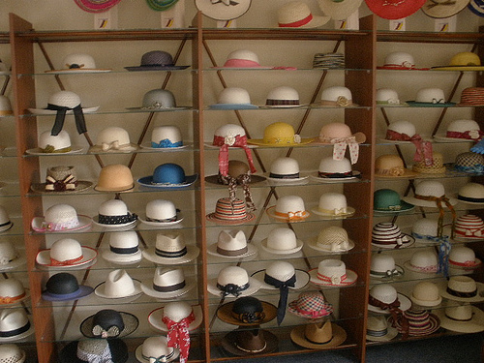
PRECIO: 25 a 400 dólares como máximo para distribución local, mientras que en el mercado internacional pueden llegar a costar hasta 2000 dólares.
En el periodo 2014-2015, las exportaciones aumentaron de 3,7 a 5,4 millones de dólares

Slide 29
Año 2014

Slide 30
AUTORIZACIONES DE USO
150 productores de paja toquilla y tejedores aproximadamente
28 Autorizaciones de Uso adjudicadas. Periodo 2014-2015

Slide 31
INCIDENCIA EN TURISMO

Slide 32
Porcentaje de consumo turístico receptor 2014 / Exportaciones de bienes
AÑO | MILLONES USD
2014 I TRIMESTRE | $364.1
2014 II TRIMESTRE | $346.9
2014 III TRIMESTRE | $375.6
2014 IV TRIMESTRE | $400.6
2015 I TRIMESTRE | $414.8
2015 II TRIMESTRE | $359.8
2015 II TRIMESTRE | $399.1

Slide 33
Establecimientos Turísticos de Alojamiento en Santo Domingo de los Tsáchilas
Establecimientos Turísticos de Alojamiento en Manabí

Slide 34
DESARROLLO DE LA ZONA GEOGRÁFICA DE PROCEDENCIA
SANTO DOMINGO
MONTECRISTI
Sector Económico | Actividad Económica | Porcentaje (%)
PRIMARIO | Agricultura, ganadería, silvicultura y pesca | 20.31%
 | Explotación de minas y Canteras | 0.01%
SECUNDARIO | Manufactura | 11.46%
TERCIARIO | Suministro de electricidad y de agua | 0.02%
 | Construcción | 11.72%
 | Comercio | 20.40%
 | Actividades de alojamiento y comida | 1.56%
 | Transporte, información y comunicaciones | 10.51%
 | Actividades financieras | 1.83%
 | Actividades profesionales e inmobiliarias | 5.07%
 | Administración pública | 3.20%
 | Enseñanza | 8.96%
 | Salud | 4.17%
 | Otros servicios | 0.76%
Sector Económico | Porcentaje (%)
PRIMARIO | 20.05%
SECUNDARIO | 27.19%
TERCIARIO | 52.76%
Sector Artesanías | Locales | No. De Personas
Sombreros de Paja Toquilla | 32 | 150/450

Slide 35
Percepción del consumidor internacional relativo a la preferencia de productos ecuatorianos sujetos a reconocimiento por Denominación de Origen
Datos de referencia: Número de turistas que ingresaron a la ciudad de Quito en el periodo 2015 :
757.582 personas
$\text{n}\text{=270 }\text{personas}$
Análisis e interpretación de la encuesta
-Análisis Univariante General
-Análisis Bivariante Chi-Cuadrado

Slide 36
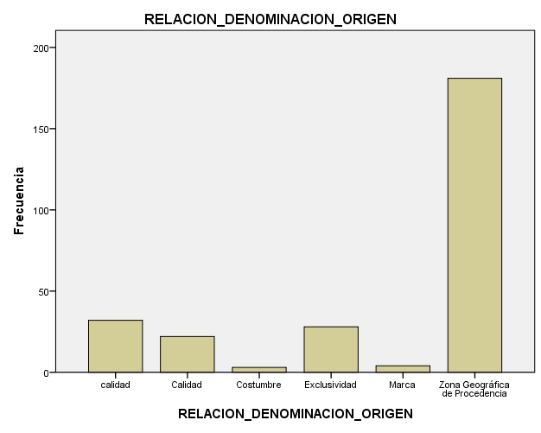
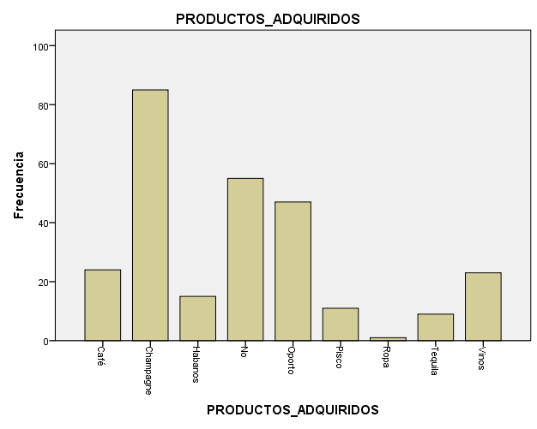
Conocimiento del término Denominación de Origen y productos adquiridos con Denominación de Origen

Slide 37
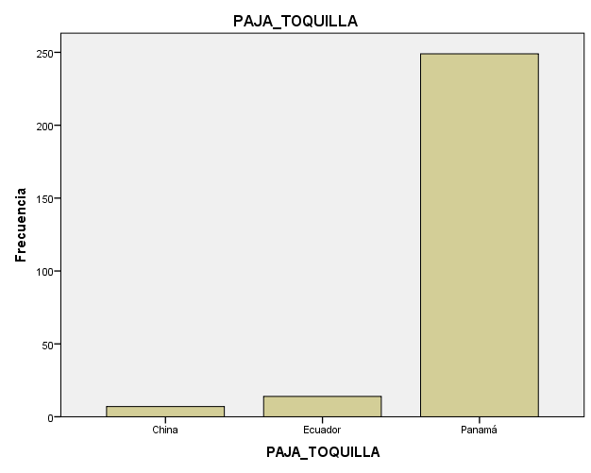
Resultados de percepción del origen de los Sombreros de Paja Toquilla y el Cacao o Chocolate

Slide 38
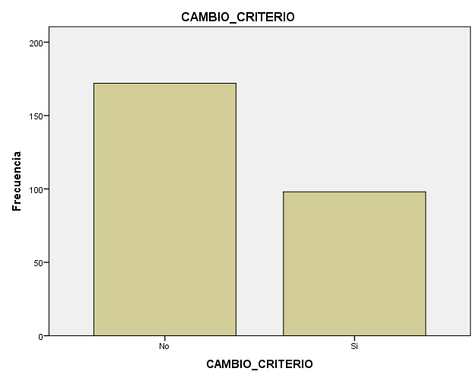
Preferencia de productos con y sin reconocimiento por Denominación de Origen
¿Preferiría usted un producto que no cuente con Denominación de Origen, frente a otro que si posea este reconocimiento?

Slide 39
Causas determinantes para adquirir un producto sujeto a denominación de origen. Relación de Variables
PAIS DE ORIGEN VS CAMBIO DE CRITERIO
Competidores: Si un producto de un determinado país reconocido por Denominación de Origen, atenta a las políticas comerciales de otro.
Condición legal: Si el consumidor es turista o residente, puede influir en el volumen de compra.
Diferentes culturas
SEXO VS CAMBIO VS CAMBIO DE CRITERIO
Frecuencia de compra: Depende del producto y el género
Estado Civil: Capacidad adquisitiva de un soltero vs un casado
STATUS ECONÓMICO VS CAMBIO DE CRITERIO
Precio: Capacidad adquisitiva
Modas: Capacidad adquisitiva
EDAD VS CAMBIO DE CRITERIO
Ingresos: De acuerdo a la edad
Nuevas generaciones: Consumismo, Preferencia por lo nuestro, etc.
Condición legal: Mayores de edad vs Menores de edad

Slide 40
INDICADORES DE RESULTADOS

Slide 41
Beneficios obtenidos del reconocimiento por Denominación de Origen. Sombreros de Paja Toquilla y Cacao Fino de Aroma
DESCRIPTOR | RESULTADOS
Asociación de productores | Todos los productores de sombrero de paja toquilla deben estar obligatoriamente agremiados a la Unión de Artesanos de Paja Toquilla de Montecristi (UAPTM). Existen 12 asociaciones de productores de cacao fino de aroma; y aquel único que posee el reconocimiento, se encuentra próximo a ser parte de uno de estos gremios.
Fortalecimiento la producción, promoción y calidad de la oferta del producto sujeto Denominación de Origen. | Los dos productos ecuatorianos que cuentan con el reconocimiento por Denominación de Origen, para poder mantener su licencia o autorización de uso deben cumplir estándares de calidad en cuanto a procesos de producción se refiere, para que no existan irregularidades que impidan ostentar este distintivo, como lo ocurrido con la mayoría de agricultores de cacao fino de aroma
Marco de protección legal para el producto, frente a una competencia desleal. | Tanto el productor de cacao fino de aroma y sus derivados, como los fabricantes de sombreros de paja toquilla, cuentan con una protección legal frente a una posible competencia desleal, esto debido al amparo de leyes nacionales existentes que se rigen a una normativa supranacional definida.

Slide 42
Garantía al consumidor reconocida por el Estado, debido a la procedencia, características y know how invertidos en el desarrollo del producto. | Preferencia del consumidor internacional de un producto que cuente con un reconocimiento por Denominación de Origen, frente a otro que no posea este reconocimiento.
Competitividad e incremento de ingresos en función de las ventas realizadas. | Competitividad en función del valor agregado y el grado de diferenciación invertidos en el producto, que según mencionan los productores sombreros de paja toquilla y de cacao fino de aroma; ha incidido para aumentar sus ingresos por ventas, debido a la preferencia del consumidor por contar un artículo con este reconocimiento.
Desarrollo de sectores estratégicos ligados al de la producción de un artículo reconocido por Denominación de Origen. | En el caso de la producción de cacao fino de aroma, contribuye al desarrollo de los tres sectores de la economía: Primario, Secundario y Terciario; desde la distribución de la materia prima como tal, hasta la elaboración y comercio de un producto industrializado. Por su parte, la producción de Sombreros de Paja Toquilla de Montecristi, aporta a consolidar la economía de los sectores secundario y terciario principalmente, gracias a la comercialización de un producto terminado de gran distinción.

Slide 43
Crecimiento en turismo de la zona delimitada donde es producido el bien | El incremento en establecimientos de alojamiento, ha reflejado el crecimiento del turismo en Santo Domingo de los Tsáchilas; provincia a la que pertenece Santo Domingo, con un 3.51% en el 2013-2014, periodo en que se adjudicó una Denominación de Origen en esta localidad. A su vez, la evolución del turismo en Manabí, provincia a la que pertenece Montecristi, en donde se elaboran los sombreros de paja toquilla sujetos a este reconocimiento; presentaron un 37.19% de crecimiento en el periodo analizado.
Empleo | Debido a la obtención del reconocimiento por Denominación de Origen tanto a productores de Cacao, como de sombreros de paja toquilla de Montecristi, y según relatos de las personas entrevistadas, han considerado la posibilidad de incrementar su personal en los próximos años, debido al volumen de demanda internacional que se ha presentado, específicamente requieren talento humano capacitado en Comercio Exterior.
Incremento en recaudaciones por exportaciones | Desde que se otorgaron autorizaciones de uso de Denominación de Origen al cacao fino de aroma ecuatoriano desde el año 2014 al 2015; se obtuvo un 16.43% en incremento de exportaciones en este periodo. Sin embargo, la suspensión provisional de las autorizaciones de uso de este signo distintivo, podría incurrir en un decremento en los próximos años sino se define de manera eficiente, la zonas geográficas delimitadas y los productores que van a contar con el distintivo de reconocimiento por Denominación de Origen. Las exportaciones de Sombreros de Paja Toquilla de Montecristi, aumentaron de 3,7 a 5,4 millones de dólares en el periodo 2014-2015, lo que podría deberse en parte a la herramienta utilizada por los productores que cuentan con el reconocimiento de Denominación de Origen.

Slide 44
DISCUSIÓN

